Slide 1

Sistema de Gestão de Áreas de Serviços
P1G8
Guilherme Santos (NMec: 107961)
João Gaspar (NMec: 107708)

Slide 2
Objetivo
Criar uma interface para um gerente de uma Área de Serviço para que possa:
Consultar os funcionários (acrescentar, atualizar e remover).
Consultar o stock atual.
Consultar o estado de cada bomba de combústivel.
Criar encomendas de produtos e verificar as mesmas.

Slide 3
Views
Usamos views para obter detalhes completos sobre as:
Lojas;
Estoques;
Produtos;
Bombas de combustível;
Encomendas;
Áreas de serviço;
Funcionários;
Fornecedores;
Gerentes.

Slide 4
User-defined Functions
Obter o número de bombas de combustivel de uma área de serviço.
Obter a capacidade total de um estcionamento de uma área de serviço.
Obter o total de funcionários por gerente.
Verificar se a senha introduzida pelo gerente está correta.
Obter as lojas de uma área de serviço.

Slide 5
Stored Procedures
Registar, verificar e atualizar o gerente.
Adicionar estacionamentos, lojas, funcionários e encomendas.
Encontrar encomendas e os respetivos detalhes.

Slide 6
Triggers
Verificar durante a inserção de um produto se a sua quantidade não é negativa.
Verificar durante a inserção de um estacionamento se a sua capacidade não é negativa.

Slide 7
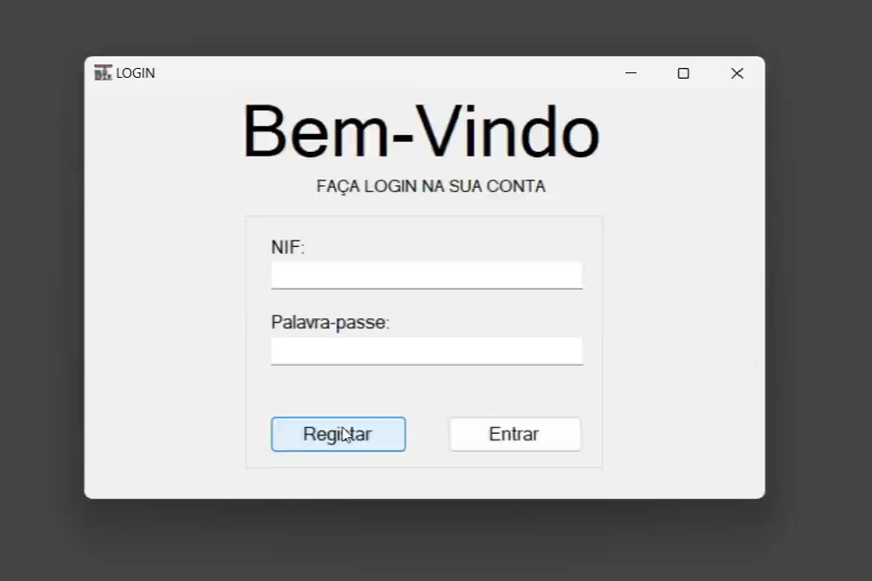
Demo

Slide 8
Obrigado pela vossa atenção!

